Slide 1
Государственное бюджетное дошкольное образовательное учреждение детский сад № 2 Петродворцового района Санкт-Петербурга Консультация: Движение это жизнь
Подготовила воспитатель группы раннего возраста Кекина Александра Иосифовна

Slide 2
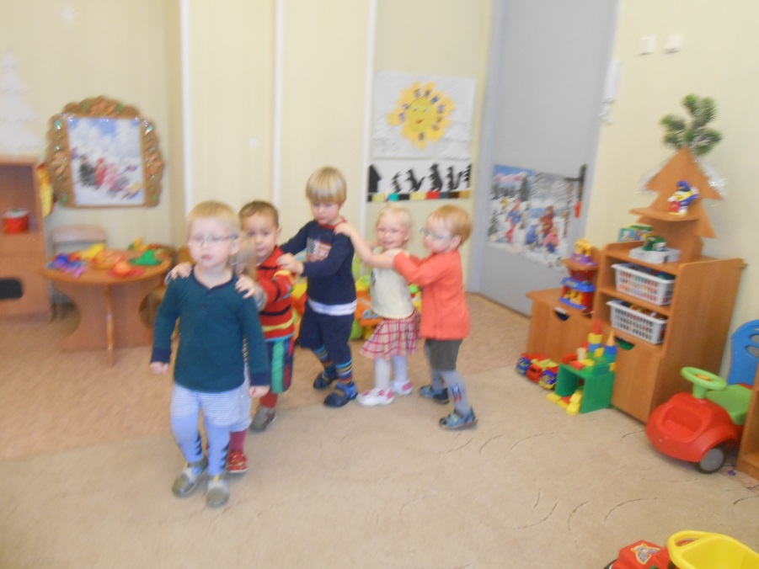
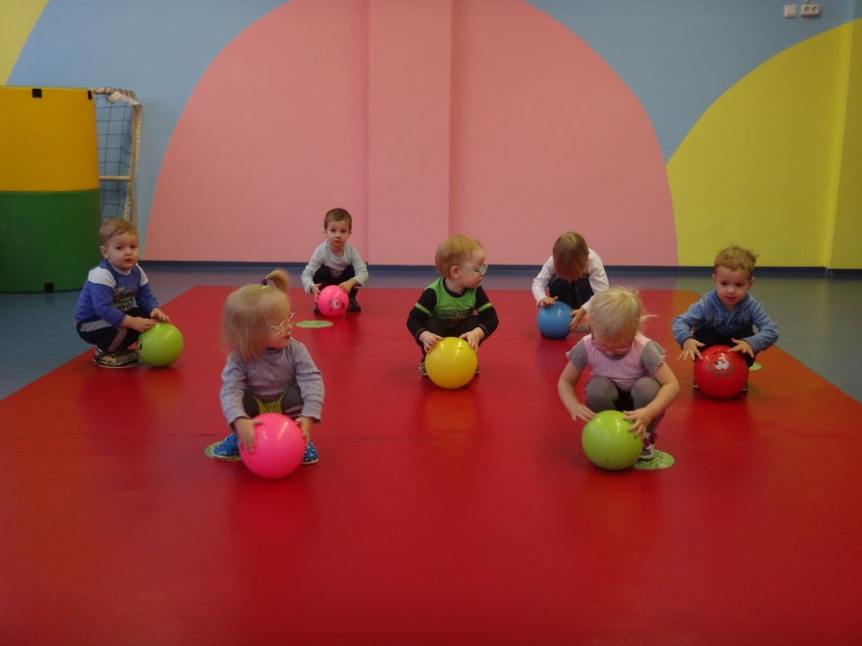
Третий год жизни – важный этап в развитии ребёнка. Движение – основное проявление жизни и в тоже время средство гармоничного развития личности. Мы все хотим, чтобы дети росли здоровыми, сильными и крепкими, чтобы были ловкими, подвижными. Приучать ребёнка к различным видам спорта нужно с детства. Одним из условий успешного физического развития является активная физическая деятельность детей в течение дня, которая обеспечивается комплексным использованием различных форм работы ( утренняя гимнастика, физкультурные занятия, физминутки, спортивные, хороводные, подвижные игры и другое)

Slide 3
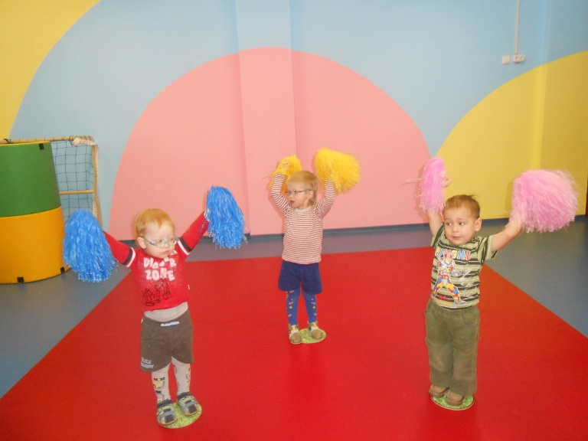
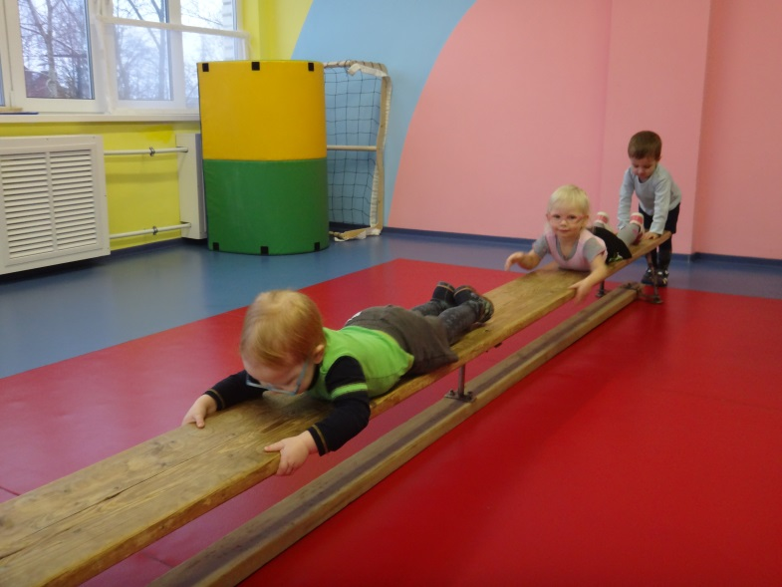
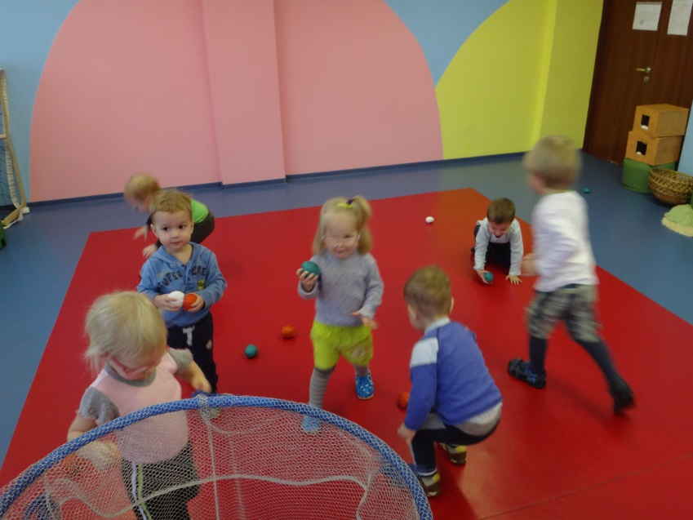
Необходимо стимулировать желание детей заниматься двигательной деятельностью. Поощрять активность каждого ребёнка, развивать его стремление заниматься ещё и ещё. Взрослые должны создавать эмоциональный комфорт для детей на «занятиях», проявлять своё доброе отношение к каждому ребёнку, хвалить.

Slide 4
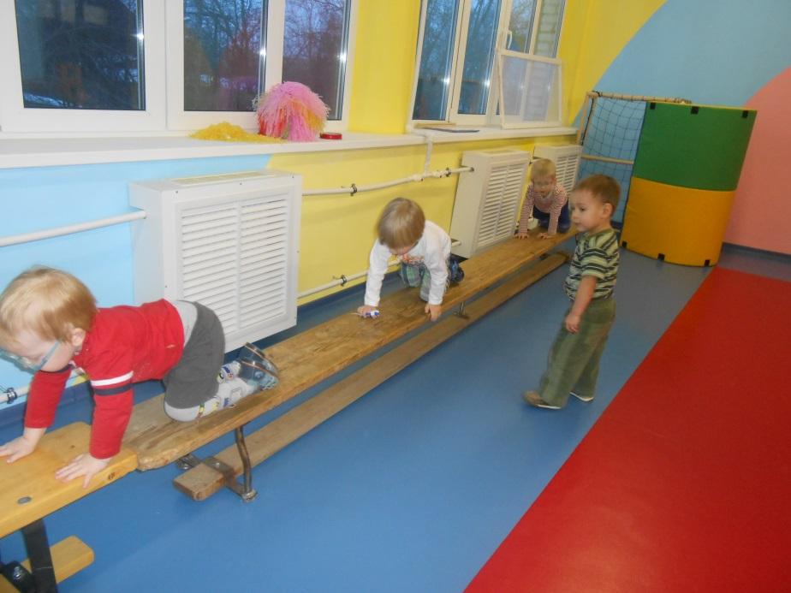
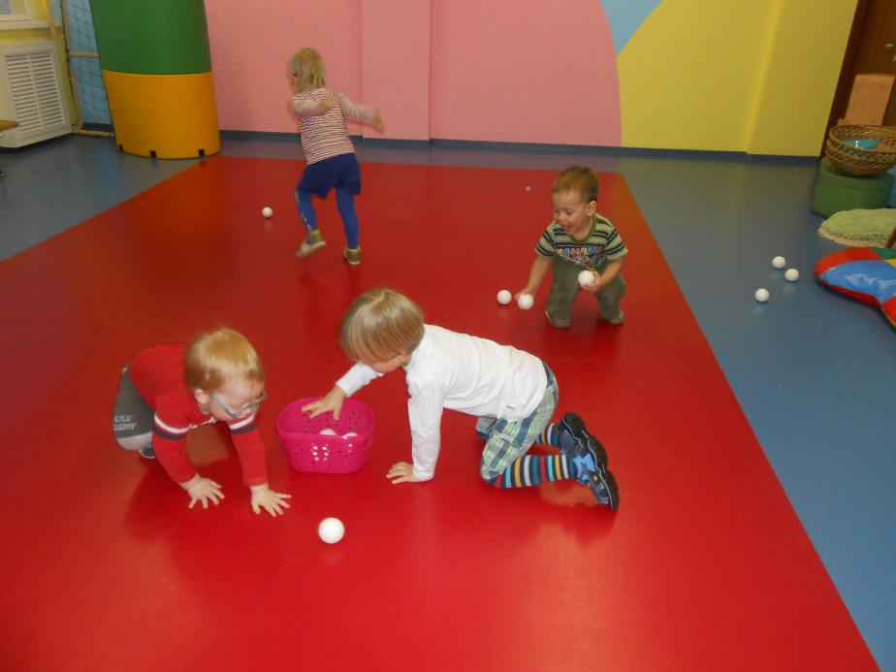
Физические упражнения способствуют всестороннему развитию, то есть дети развиваются не только физически, но совершенствуются и умственные способности, и восприятие, и мышление, и внимание. Играя, ребёнок «незаметно» осваивает основные движения. При этом необходимо давать детям возможность учиться разнообразным способам действия, не требуя от них глубокой технической отработки

Slide 5
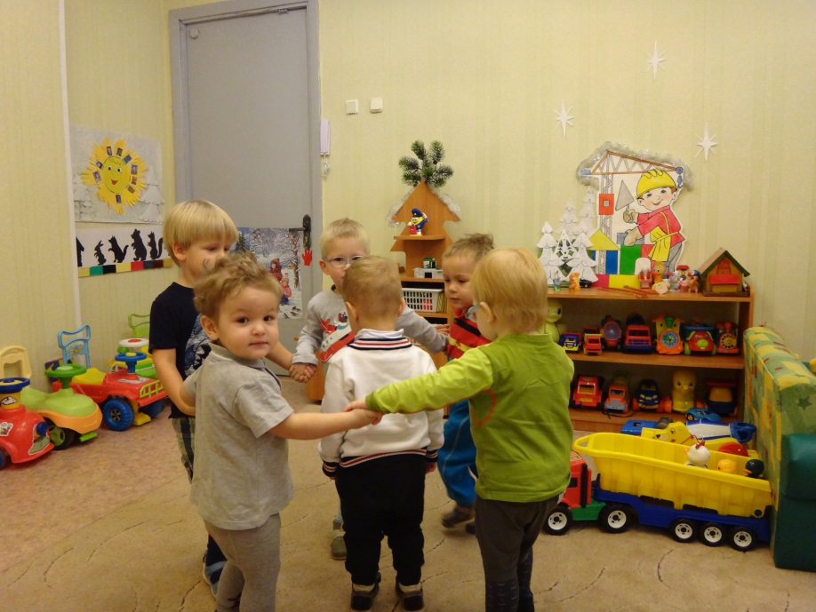
И самое главное! Каждому ребёнку необходимо дать почувствовать, что у него не только всё получается, но и каждый раз – всё лучше и лучше.

